Slide 1
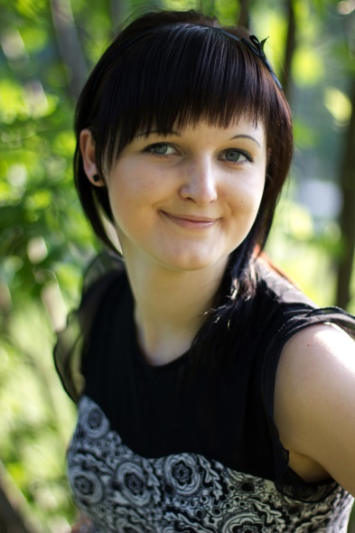
НАШИ ВЫПУСКНИКИ:
ИСТОРИЯ УСПЕХА
Бедрицкой Надежды Александровны
выпускницы 2012 года специальности «Психология»
Сибирского института управления – филиала РАНХиГС
факультета государственное и муниципальное управление
Город Шахтерск на острове Сахалин от континентальной России отделяет узкий Татарский пролив. Без преувеличения можно сказать, что шахтерцы живут на краешке нашей земли. Здесь и родилась в декабре 1989 года девочка с простым, но символичным именем – Надежда Бедрицкая. Дальневосточная провинция с экзотической красотой ее природы располагала к прекрасному. И дошкольница Надя радостно и прилежно занималась в танцевальной студии. Подростком увлекалась настольным теннисом, прошла через все спортивные разряды и неоднократно была призеркой юношеских и даже взрослых турниров.
За школьной партой прилежная во всем старшеклассница предпочитала гуманитарные предметы и углубленно изучала историю, обществознание и право. Поэтому всегда успешно выступала на городских и областных предметных олимпиадах. И как результат усердия, разносторонних интересов, выходящих за рамки школьной программы, - выпускные экзамены Надежды Бедрицкой увенчались в 2007 году серебряной медалью.
Этим разносторонним интересам и пытливости ее ума было тесно в городке на краешке земли. Она дерзнула оторваться от дома и уехала поступать в Сибирскую академию государственной службы – привлекла специальность психолога именно в системе государственной гражданской службы.
Сегодня Надежда считает, что не ошиблась в своем выборе:
- С несомненной уверенностью могу сказать, что получила замечательное образование, без которого я бы не сложилась и как специалист в своей области, и как личность. Знания по психодиагностике, педагогике, возрастной психологии, физиологии, конфликтологии, психологии управления, полученные за годы обучения, были наиболее полезными особенно на начальных стадиях моей профессиональной деятельности…

Slide 2
Но об этом чуть позже – студенческие годы еще не окончились. Множество специальных дисциплин учебного плана превращали якобы беззаботную студенческую жизнь в напряженные рабочие будни. Надежда Бедрицкая усложняла обязательную нагрузку активным участием в научно-студенческих внутривузовских и международных конференциях, в научно-исследовательских проектах. Ее интересовала роль психологии в различных сферах жизни личности или коллектива. Так появлялись темы «Психология в деятельности сотрудников ОВД», «Формирование волевых качеств спортсмена: управленческий аспект отношений тренера и спортсмена», «Психология рефлексивного мышления»… Учет Почетных грамот и Дипломов не вела. У нее была иная цель: выбрать область практического приложения своих знаний в будущем статусе дипломированного специалиста. Поэтому использовала все возможности прохождения учебных практик в различных органах государственной службы. И определила для себя желаемую перспективу – работать в структурах МЧС…
Целеустремленная студентка была отнюдь не «синим чулком». Изящную, быструю, ловкую спортсменку можно было видеть на соревнованиях по настольному теннису и поздравлять со званием «Лучший спортсмен года». На внутривузовских спартакиадах она получала Почетные грамоты за победные результаты в баскетбольных и волейбольных турнирах.
В общественной жизни вуза Надя Бедрицкая не значилась праздной тусовщицей Студклуба. Она была в числе идеологов и организаторов-исполнителей потрясающе декорированной литературно-музыкальной композиции «Война глазами молодых», посвященной 65-летию Великой Победы. Инициировала благотворительные шефские акции для питомцев детских домов Новосибирска. Организовывала сподвижничество по спасению старых лошадей городского ипподрома, которые «лечили» детей, болеющих церебральным параличом. Их содержание стало убыточным для приватизаторов ипподрома – голодным лошадям они выписали последний маршрут – на скотобойню.
Каруселью учебных и общественных забот пролетал пятый курс Бедрицкой. И Надежде замаячила надежда, что мечта ее сбудется: преддипломную научно-исследовательскую практику она проходила в структуре МЧС областного центра Южно-Сахалинска. Как прошла ее практика расскажет выдержка из официального Отзыва, заверенного МЧСовской печатью:
«Студентка Бедрицкая Н.А. качественно провела научно-исследовательскую работу с сотрудниками МЧС. Хочется выделить предложенные ею рекомендации, на основе которых внесены изменения в планы проведения занятий по общей психологической подготовке сотрудников МЧС и принят на рассмотрение предложенный ею практический курс…
Мы бы хотели видеть в рядах наших сотрудников такого молодого специалиста.»

Slide 3
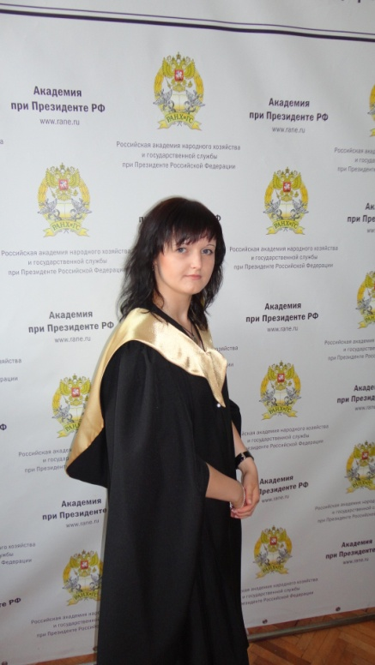
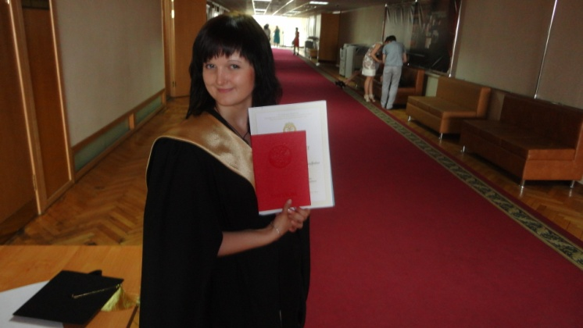
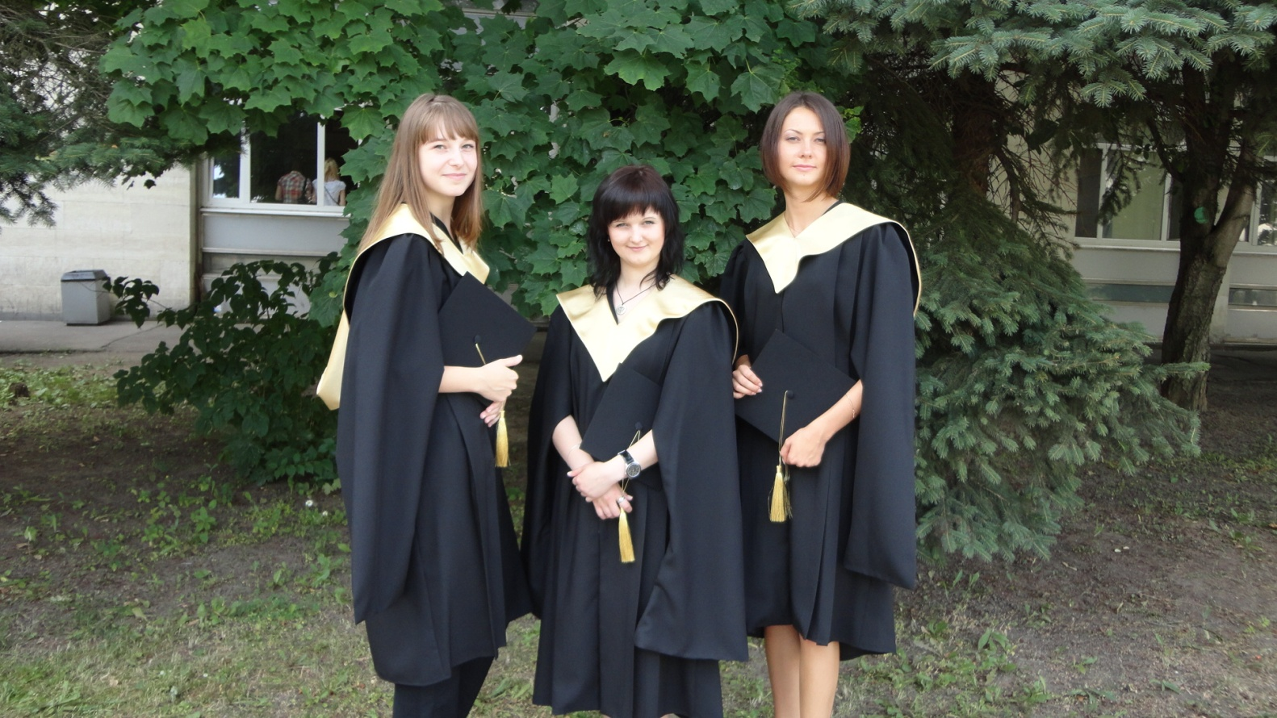
«Хотели бы видеть…» - приятно, конечно. Но Надежда понимала, что в государственные структуры, тем более экстремального рода деятельности, без стажа и опыта не попадешь. Да и в ходе практики столкнулась с непредвиденными трудностями разного характера. Психологу МЧС вменяется работа не только со спасателями, но и с населением. А у людей всевозможные предрассудки, стереотипы, непривычная практика и даже страх общения с психологом. Или сарказм: девчонка-тростинка – тоже мне, эмчеэсовка!..
От грустных размышлений отвлекло неожиданное известие: в числе отличников Надежда Бедрицкая летит
в Москву на торжественное вручение красных дипломов. Сам спикер Государственной Думы и Председатель Попечительского Совета РАНХиГС С.Е. Нарышкин будет персонально поздравлять выпускников всех филиалов.
После церемонии, едва сойдя со сцены, Надежда получает смс-сообщение из Южно-Сахалинска: «Зачисляетесь в штат. Ждем выход на работу…»

Slide 4
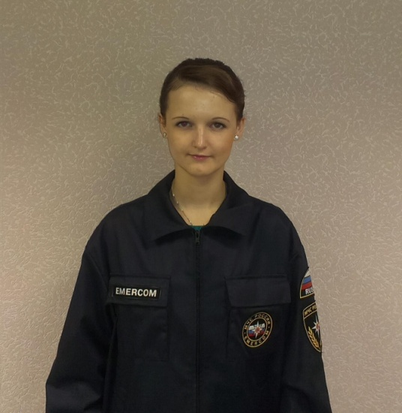
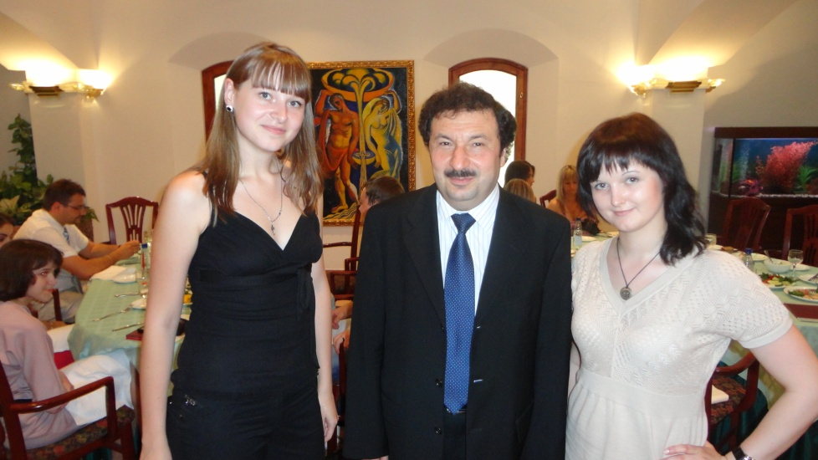
Среди студентов, поступавших в СибАГС, но окончивших Сибирский филиал Президентской академии, Надежда Александровна Бедрицкая первая из выпускников с дипломом РАНХиГС со студенческой парты заступила на столь ответственный пост. Она стала третьим человеком в кадровой иерархии Главного управления по гражданской обороне и чрезвычайным ситуациям Южно-Сахалинска, т.е. ведущим специалистом-психологом, имеющим прямой выход на мэра города и губернатора области.
Теперь любимых наставников, на которых всегда равнялась, - заведующую кафедрой психологии Войтик Ирину Михайловну и старшего преподавателя Сергея Геннальевича Плотникова – неизменно информирует о своих делах:
- Все делаю с нуля, т. к. должность психолога только ввели, сама составляю свои функциональные обязанности…
Наши спасатели имеют самые высокие квалификации, причем международные…
Предстоит очень много работы с населением…
Участвовала в учениях по землетрясениям, меня положительно отметил министр социального развития…
Еще бы ни положительно… Знай наших – выпускников Президентской академии!
Сегодня, в 2015 г., Надежда - ведущий специалист-психолог Муниципального казённого учреждения «Управление по делам гражданской обороны и чрезвычайным ситуациям г. Южно-Сахалинска»

